Slide 1
Melody of reminiscences
챕터1 기획서

Slide 2
Part 0
문서 이력
No | 작성자 | 작성일 | 내용 | 버전
1 | 전필성 | 2023-02-24 | 최초 작성 | 0.1
2
3
4
5
6
7
8
9
10
11
12
13
14
15

Slide 3

목차
1
수정된 페이지 및 소개
2
전체적인 진행
3
챕터 1 기믹 PPT
4
챕터 1 전체 오브젝트
5
…
6
…

Slide 4
1
수정된 페이지 및 소개

Slide 5
Part 1
수정된 페이지 및 소개
페이지 | 목차 | 세부 내용

Slide 6
2
전체적인 진행

Slide 7
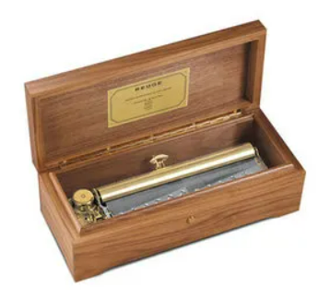
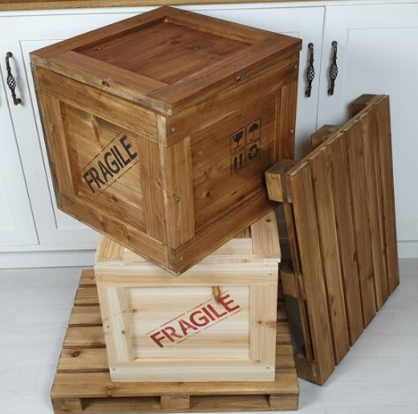
Part 2-0
전체적인 진행 – 간략적인 소개
메인 오브젝트: 오르골 / 상자
게임의 최초의 챕터로서 각 플레이어가 따로 시작하게 되는 장면에서 시작하여, 자연스럽게 능력을 얻고, 괴물을 만나게 되는 장면까지의 내용을 다루고 있다.

Slide 8
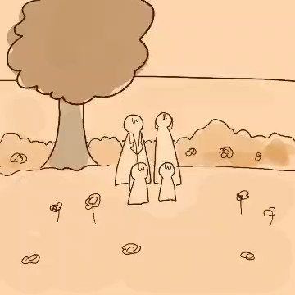
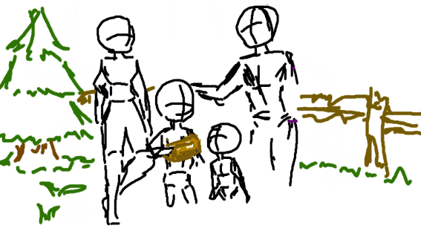
Part 2-1
전체적인 진행 – 최초의 시작
누나 / 동생: 정원
최초의 스토리의 시작으로 가족끼리 정원에서 사진을 찍는 모습이 나오게 된다.
누나가 들고 있던 오르골로 서서히 줌인
스토리 상 최초에는 서로 다른 장소에 존재하기에 줌인 될 시 각자 맞는 장소로 줌인

Slide 9

Part 2-2
전체적인 진행 – 게임의 시작
누나: 1층 복도, 동생: 2층 자신의 방
게임의 시작 부분으로 각 플레이어가 서로 다른 장소에서 시작
두 인물이 각자의 방에서 깨어나게 됨
컨셉: 숨바꼭질을 하고 있는 누나와 동생

Slide 10
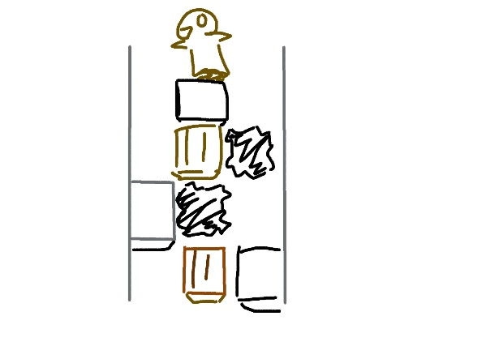
Part 2-3
전체적인 진행 – 상자밀기 퍼즐
누나: 1층 복도, 동생: 2층 자신의 방
두 인물이 서로 만나기 위해 퍼즐을 풀면서 나아가게 됨
해당 기믹의 경우 박스밀기 퍼즐 기획서 PPT 참고

Slide 11
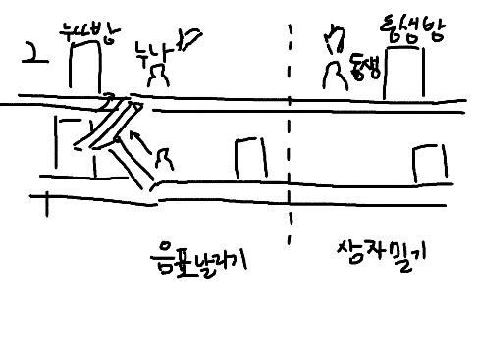
Part 2-4
전체적인 진행 – 음표 날리기
누나: 2층 복도 서쪽, 동생: 2층 자신의 방 동쪽
누나가 2층으로 올라온 시점, 동생의 경우 동일한 층에 있지만, 물리적으로 서로 만나기 위한 마지막 장애물이 남게 됨.
실질적으로 음표 날리기 퍼즐이 존재하는 구역의 경우 1층 제외 2층의 붉은 원이 그려진 부분만 존재한다.
해당 기믹의 경우 음표날리기 퍼즐 기획서 PPT 참고

Slide 12
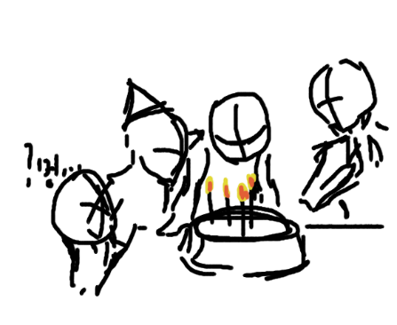
Part 2-5
전체적인 진행 – 추억 회상
누나 / 동생: 2층 누나의 방
최초의 오르골을 통한 기억 회상 기믹을 알게 되는 장소
(생일 축하 관련 예정)
대화 및 미니 게임을 통해 전부터 같이 놀았다, 친했었다 등을 강조
해당 기믹의 경우 미니 게임 퍼즐 기획서 PPT 참고
이때 미니 게임의 경우 경마(연타를 통해 누가 더 빠르게 도착하는가), 가위바위보 등 단순하며, 간단한 퍼즐을 진행

Slide 13

Part 2-6
전체적인 진행 – 능력의 발현
누나 / 동생: 2층 누나의 방
미니 게임 진행 후 아이들의 상황극(피터팬)
피터팬 이야기를 하면서 상황극 놀이를 하던 아이들에게 그에 맞는 각각의 능력을 부여하게 된다.
예를 들어 아이들이 물건을 망토처럼 두르거나, 그림자를 펼쳐 놓는 등의 행위를 통해 능력으로 변환
동생: 피터팬의 그림자
누나: 요정의 날개

Slide 14

Part 2-7
전체적인 진행 – 괴물(아버지)의 출현
누나 / 동생: 2층 누나의 방
능력을 얻게 된 이후 주변에서 소란스러운 소리와 함께 갑작스럽게 분위기 전환(밝은, 부드러운 -> 어두운, 약간의 공포)
옆방의 서재에 있던 괴물(아버지)의 출현
괴물은 문(벽)을 부수고 들어오면서 아이들은 도망가게 된다.

Slide 15
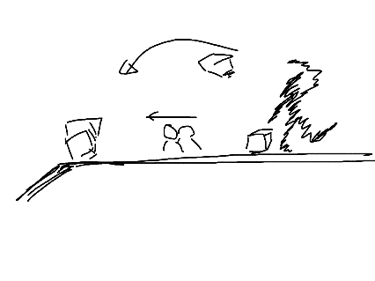
Part 2-8
전체적인 진행 – 아이들의 도망
누나 / 동생: 2층 복도
방의 밖으로 도망친 아이들과 이들을 쫓아오는 괴물(아버지)
귀물이 쫓아오면서 상자 및 장애물을 집어 던지게 되는데 이로 인해 계단이 막히게 되면서 아이들은 일시적으로 근처에 있던 화장실로 도망치게 된다.

Slide 16
3
챕터1 기믹 PPT

Slide 17
Part 5-1
챕터1 기믹 PPT
1. 박스밀기 퍼즐 기믹
박스밀기 퍼즐 기획서_V1.01 참고
2. 음표 비추기
음표 비추기 퍼즐 기획서_V1.01 참고
3. 미니 게임 퍼즐 기믹
현재 추가 중이며, 미니 게임 퍼즐 기획서_V1.01 참고

Slide 18
4
챕터 1 전체 오브젝트

Slide 19
Part 5-1
챕터1 전체 오브젝트
1. 오르골
전체적인 진행을 위해 마지막 챕터까지 사용 예정
2. 박스
박스밀기, 음표 비추기 등의 퍼즐에서 사용 예정
3. 추가 예정

Slide 20
5
…

Slide 21
6
…

